Slide 1
MUTLU YAŞAM, BAŞARILI KARİYER
#güncellemenizvar
Prof. Dr. Hüseyin GÜL
BÖLÜM 12
YARATICI VE YENİLİKÇİ DÜŞÜNME

Slide 2
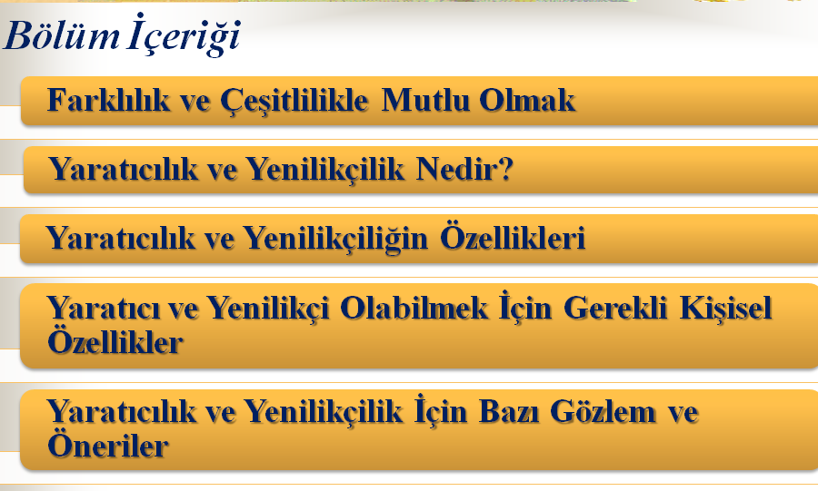

Slide 3
Farklılık ve Çeşitlilikle Mutlu Olmak
Günümüzün hızlı değişen, çok hareketli dünyasında, kişisel ve mesleki yaşamımızda yeniliklerle, farklılıklarla ve çeşitlilikle barışık ve mutlu olmayı öğrenmeyi gerektiriyor.
İletişim çok kolaylaşmış olsa da, internet temelli ve sosyal medya merkezli yeni sosyal yaşam ve iletişim şekli, güvenilir bilgi temelli düşünce geliştirebilmeyi güçleştirmektedir.
Gündelik yaşamımızda çok yararlı ve rahatlatıcı olan bu alışkanlıklar, kalıplar ve rutinler, maalesef yaratıcı ve yenilikçi düşünmemizin önünde de bir engeldir.

Slide 4
Yaratıcılık ve Yenilikçilik Nedir?
Yaratıcılık, incelenen herhangi bir konu, sorun, olgu ya da nesnede yer alan ve bağlantısız ya da biraz bağlantılı ve biraz da bağlantısız görünen şeyler, kavramlar, değişkenler vb. arasında bağlantı kurabilmeyi ifade eder.
“Olmayan bir şeyi var etme değil”, şeyler arasında aranan ilişkide kimsenin görmediğini görebilme yeteneğidir.
Yenilikçiliğe göre daha soyut kalmakta, yenilikçi düşünceyi ve üretimi besler ve destekler.

Slide 5
Yaratıcılık ve Yenilikçilik Nedir?
Yenilikçilik, henüz yapılmamış, denenmemiş, bilinmeyen bir şeyleri yapmayı içerebileceği gibi, olan bir şeyi, hizmeti, ürünü, süreci veya yapıyı ve tasarımı geliştirme, küçük tamamlamalar ya da iyileştirmeler yapma ya da artı değerini artırmayı içerir.
Yenilikçilik için temel soru şudur: “Şu anda mümkün olanı daha yüksek değer, hizmet, kalite, kolaylık, rahatlık, işe yararlık, ekonomiklik, davranışsal değişiklik ve ekstra kapasite-verimlilik ile nasıl üretebiliriz ya da geliştirebiliriz?”

Slide 6
Yaratıcılığın ve Yenilikçiliğin Özellikleri
Zorluklardan yılmama
Disiplinli ve azimli çalışma
Yeni şeyleri denemeye meraklı olma
Araştırmacı, öğrenmeye ve gelişime açık olma
Olayların çoklu nedenlerini anlayıp ve görebilme
Geleceğe yön veren bir bakışa ve vizyon sahip olma
Var olandan ve verili olandan farklı şeyler üretebilme
Belirsizliklerle ve kaosla barışık olma ve baş edebilme
Hayal kurabilme ve hayalini uygulamaya koyacak düşünceler üretebilme

Slide 7
Yaratıcı ve Yenilikçi Olabilmek İçin Gerekli Kişisel Özellikler
Olaylara eleştirel bakabilmek
Yaptığı işi gerçekten severek ve gönülden yapmak
İnsana ve çevresindeki ihtiyaç ve sorunlara odaklı düşünebilmek
Birbirleriyle bağlantısız görünen değişkenler arasındaki ilişkileri görebilmek
Güçlükleri, belirsizlikleri ve sorunları (ön)görebilme ve hoş görebilmek
Yeniliğe, sürekli gelişime, farklı konu ve düşünceleri keşfe ve bunları kullanmaya açık olmak
İşbirliği ve ekip çalışması, disiplinler arası çalışma yapma alışkanlığına sahip olmak…

Slide 8
Yaratıcılık ve Yenilikçilik İçin Bazı Gözlem ve Öneriler
Olağan toplantı ortamlarının dışında, ilham verici ortamlarda, farklı kişisel karaktere sahip ve değişik disiplinlerden kişilerle işbirliği yaparak çalışmak, yenilikçiliği ve yaratıcılığı artırır.
Firmalar, yenilikçiliği, hizmet ve üretim süreçlerinin sürekli bir parçası yapmalılar.
Kişi, faaliyet, ürün ya da kuruluş olarak “iyi örnekleri” temel almak bir başlangıç oluşturabilir.
Yenilikçi ve yaratıcı düşünmede, olayları parçalara ayırarak, akıl yürüterek ve farklı boyutlarıyla derinlemesine çözümlemek önemlidir.

Slide 9
12. Bölüm Sonu – Teşekkürler

